Slide 1
資料可視化
HW05 - 分組圖
蕭裕憲
國立臺北科技大學資訊工程所

Slide 2
目錄

Slide 3
目錄
介紹Force-directed graph
資料處理
評分標準
作業說明
繳交資訊

Slide 4
介紹Force-directed graph

Slide 5
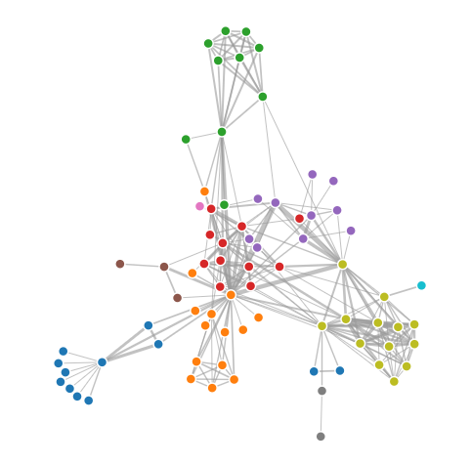
介紹
Force-directed graph
Force-directed graph （力導向圖） 是一種用於視覺化圖形的方法，通過模擬物理力和運動，展示圖中節點之間的關係。這種視覺化方法模擬節點之間的吸引和斥力，使得節點布局呈現出合理的結構，幫助我們理解圖形的結構和特徵。在資料視覺化中被廣泛應用在展示社交網路、系統架構等。
圖 1.ObservableHQ Force-directed graph範例

Slide 6
資料處理

Slide 7
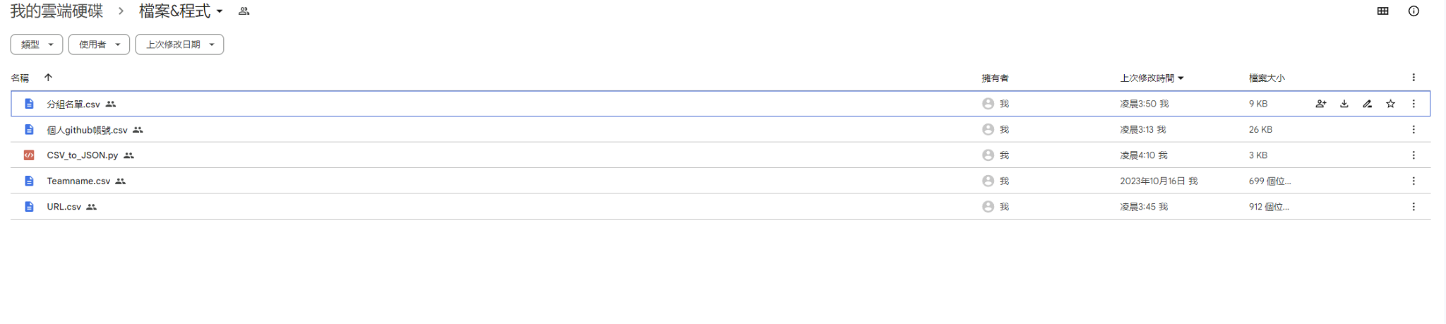
檔案處理
到此連結下載四個資料檔案 : "分組名單.csv"、"個人github帳號.csv"、"Teamname.csv"、"URL.csv"，和一個python檔案 : "CSV_to_JSON.py
圖 2.需下載的檔案

Slide 8
檔案處理
執行CSV_to_JSON.py所需要函式庫:
(1)JSON 網頁連結
安裝指令 : pip install jsons
(1)Pands 網頁連結
安裝指令 : pip install pandas
安裝完畢以後，執行會得到一個output.csv檔案，接下來作業會用到此檔案

Slide 9
評分標準

Slide 10
評分標準
Simple baseline (3pt)
實作Force-directed tree呈現小組情況(1pt)
使節點可以被拖拉移動(1pt)
將個人圖片放入節點圓圈中(1pt)
Medium baseline (5pt)
滑鼠移動過去顯示該成員相關資訊(1pt)
滑鼠移動過去放大節點及圖片(2pt)
點擊節點可以展開或縮放(2pt)
Strong baseline (2pt)
利用蘋果成績圖環繞個人照片(小組)(2pt)

Slide 11
作業說明
05

Slide 12
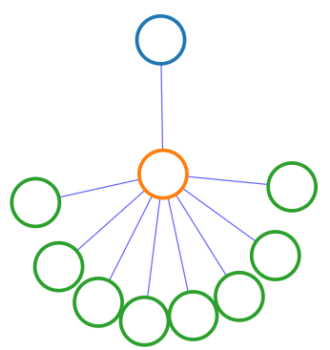
Simple baseline (3pt)
實作Force-directed tree呈現小組情況(1pt)
範例程式碼
圖 3.Force-directer-tree呈現圖

Slide 13
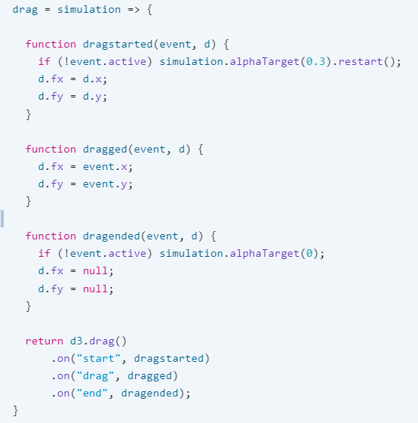
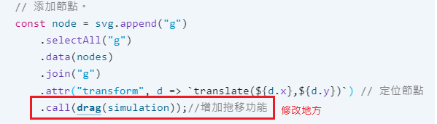
Simple baseline (3pt)
使節點可以被拖拉移動(1pt)
範例程式碼
圖 6.呼叫拖拉函數
圖 4.拖拉效果呈現
圖 5.定義拖拉函數

Slide 14
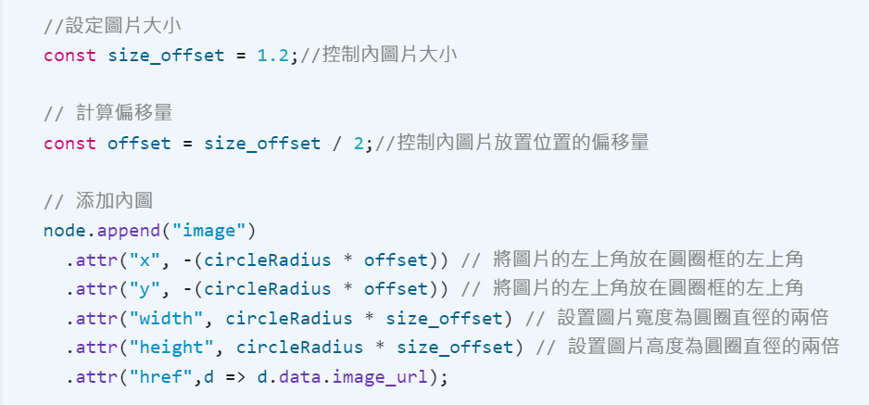
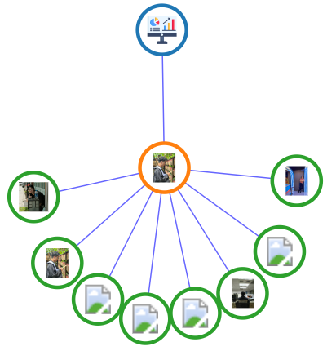
Simple baseline (3pt)
將個人圖片放入節點圓圈中(1pt)
範例程式碼
圖 7.放入個人圖片呈現結果
圖 8.加入個人圖片的程式片段

Slide 15
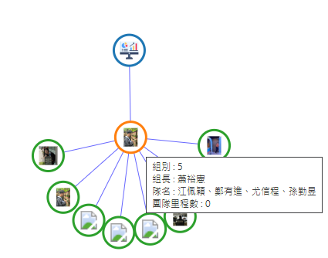
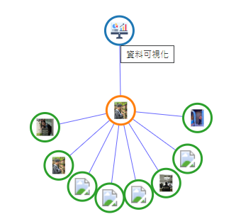
Medium baseline (5pt)
滑鼠移動過去顯示該成員相關資訊(1pt)
範例程式碼
圖 9.課程節點的顯示資訊
圖 10.小組節點的顯示資訊

Slide 16
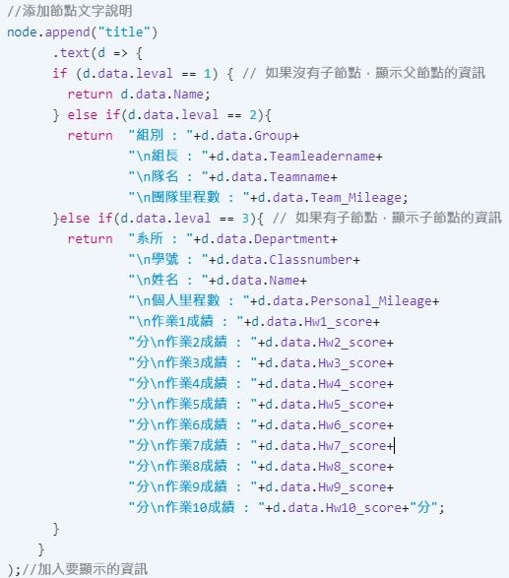
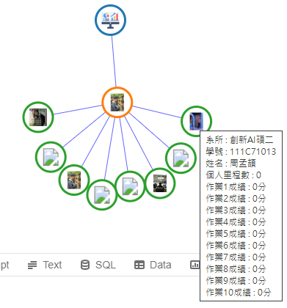
Medium baseline (5pt)
滑鼠移動過去顯示該成員相關資訊(1pt)
範例程式碼
圖11.組員節點的顯示資訊
圖 12.加入節點資訊的程式片段

Slide 17
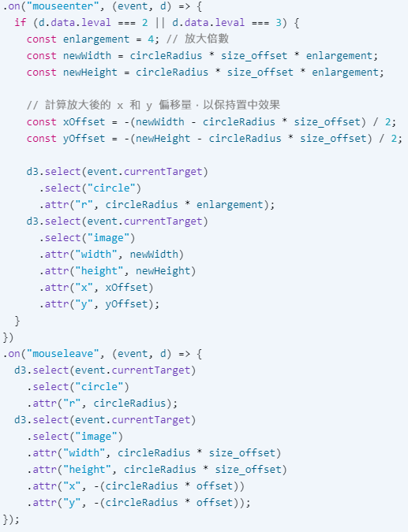
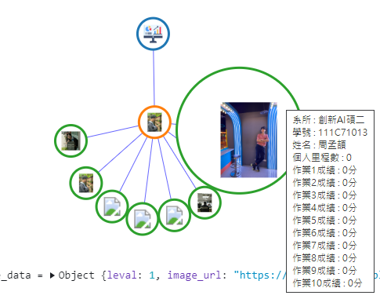
Medium baseline (5pt)
滑鼠移動過去放大節點與圖片(2pt)
範例程式碼
圖 13.節點放大的顯示結果
圖 14.放大節點與圖片的程式片段

Slide 18
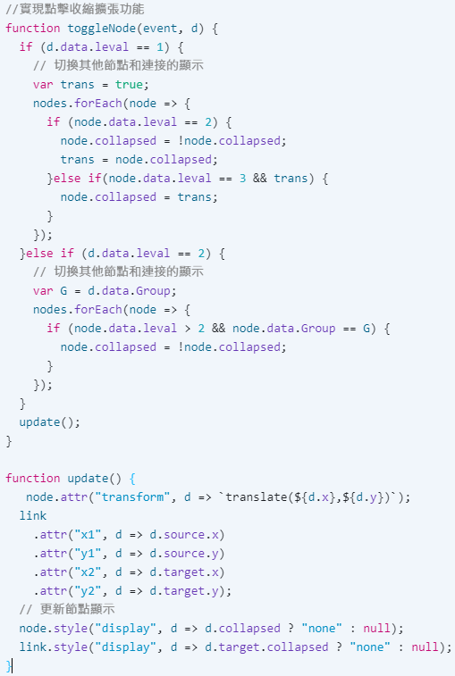
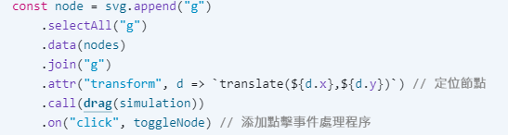
Medium baseline (5pt)
點擊節點可以展開或縮放(2pt)
範例程式碼
圖 16.新增節點click事件
圖 15.展開縮放效果呈現
圖 17.放大節點與圖片的程式片段

Slide 19
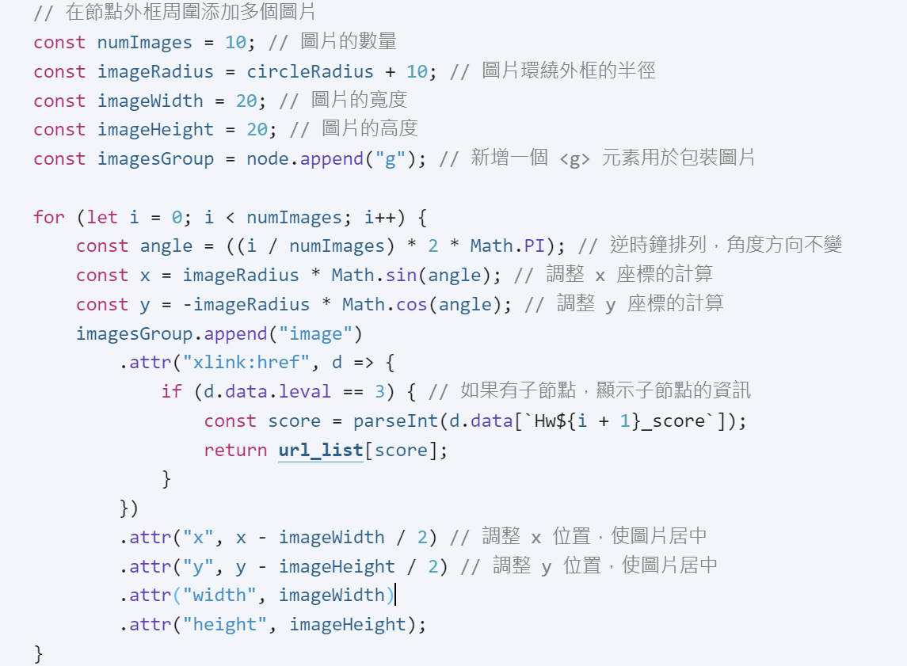
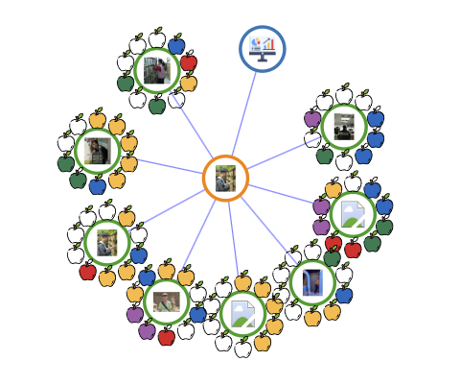
Strong baseline (2pt)
利用蘋果成績圖環繞個人照片(小組)(2pt)
範例程式碼
圖 18.蘋果環繞效果呈現
圖 19.蘋果環繞效果的程式片段

Slide 20
繳交資訊
06

Slide 21
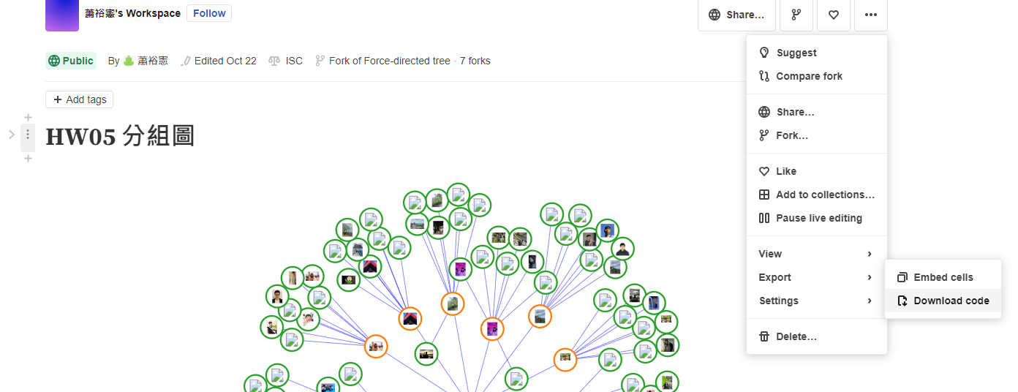
繳交資訊
1
2
3

Slide 22
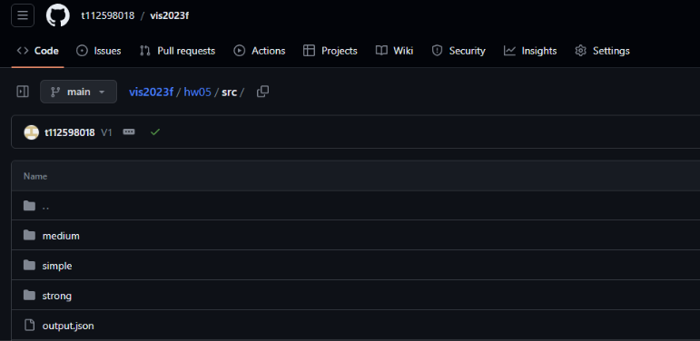
繳交資訊
上傳output.json到https://github.com/你的帳號/vis2023f/tree/main/hw05/src

Slide 23
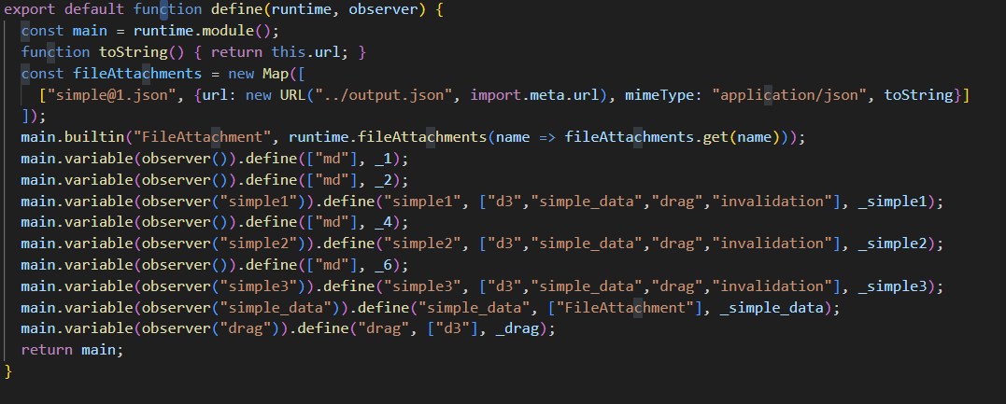
繳交資訊
將下載下來的檔案解壓縮，並修改js檔案中最下面函式的URL路徑改成 ../output.json，simple、medium、strong都要修改才可以讀取到資料。

Slide 24
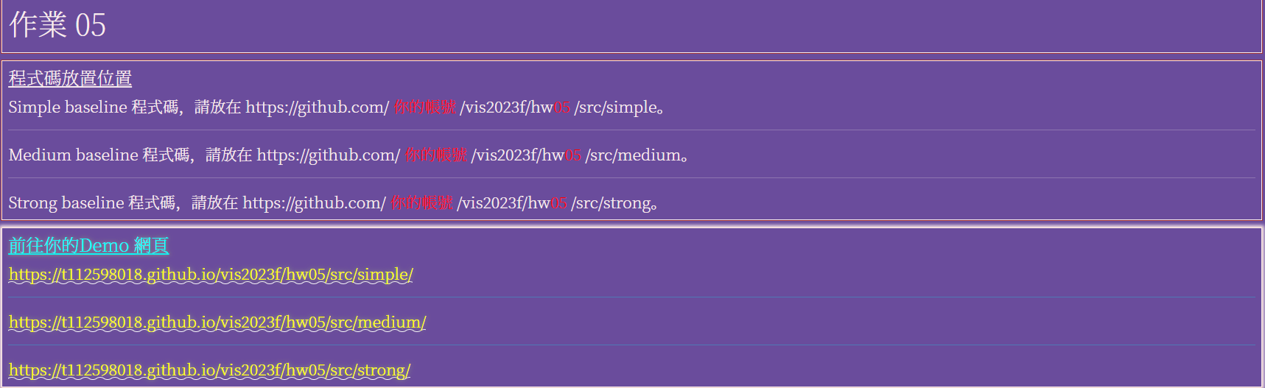
繳交資訊
作業五範例網頁

Slide 25
Regulations
You should finish your homework on your own.
Do not share your codes with any living creatures.
Your HW will get 0 pt if you violate any of the above rules.
Professor & TAs preserve the rights to change the rules & grades.

Slide 26
助教聯絡資訊
07

Slide 27
助教聯絡資訊
TA Email
蕭裕憲 t112598018@ntut.org.tw
Email 標題請按照此格式(X為作業編號) : [vis2023f-hwX-學號]

